Slide 1
C6F 字符串转转转
21376218-杨凯伟
2023/12/6

Slide 2
题目描述
Abyss 最近拿到了一个全部由小写字母组成的字符串 s=s₁s₂s₃⋯s_{n}。有一天他突发奇想，将该字符串旋转了 i 个单位，变成了新的字符串 s′=s_{i+1}s_{i+2}⋯s_{n}s₁s₂⋯s_{i}。现在他想知道，对于一个长度为 n 的字符串，能否实现旋转特定单位之后形成的新字符串与给定字符串一致。
具体来说，给定两个长度为 n 的字符串 s,t，请你求出能否实现对 s 旋转 i(1≤i<n) 个单位后与字符串 t 一致。
输入
第一个数为数据组数 T(1≤T≤20)接下来 2T 行，对于每组数据：
第一行 1 个字符串表示 s(1<|s|≤2×10⁵)
第二行 1 个字符串表示 t(1<|t|≤2×10⁵)，保证两字符串长度一致。
输出
对于每组数据，输出 T 行，如果存在特定旋转使得两字符串一致，则输出 Yes，否则输出 No。
一句话题意：判断一个字符串后缀等于另一个字符串前缀，同时剩余部分相等

Slide 3
解法一：KMP查重叠
因为：Length1+Length2=Length
s（Length-index）
所以：
Length1 ≥ (Length>>1)
OR
Length2 ≥ (Length>>1)
s: | a | b | c | …… | y | z
t: | y | z | a | …… | w | x
Length1
Length2
Length1
t（index）
1. 只需要判断 s 的前半段是否 t 的子串 或 t 的前半段是否是 s 的子串
2. 遍历字符串并检验

Slide 4
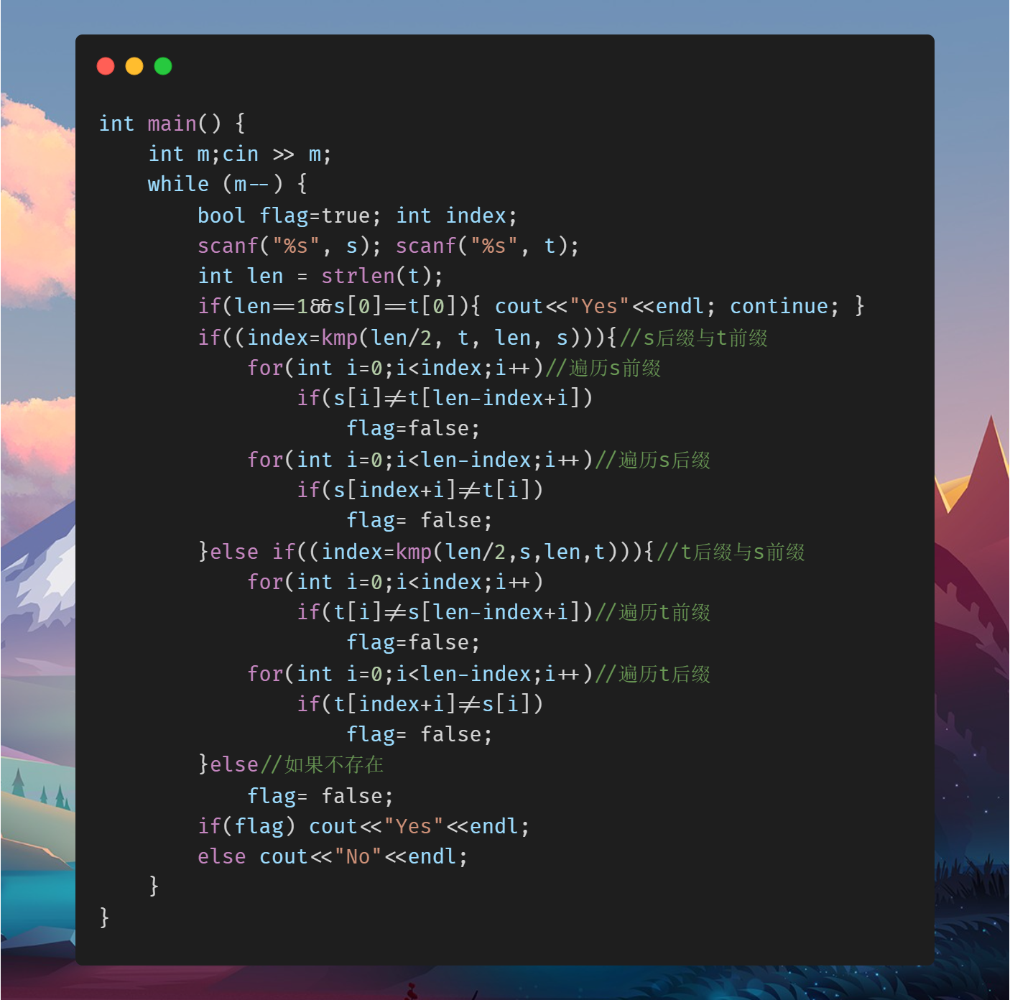
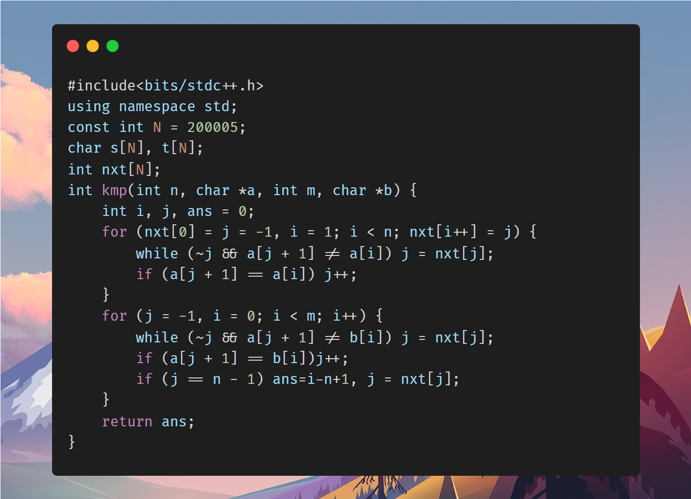
解法一：代码

Slide 5
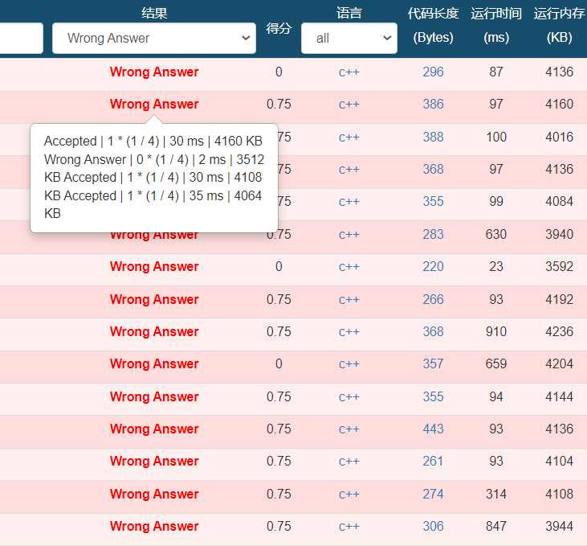
解法二：字符串拼接
S’: | a | b | c | …… | y | z
a | b | c | …… | y | z
t: | y | z | a | …… | w | x
只需要判断 t 是 S’ 的子串即可
注意：需要考虑到字符串相等的情况：
若s=t=”aaa”，应当输出”Yes\n”;
若s=t=’’asd”，应当输出”No\n”。

Slide 6
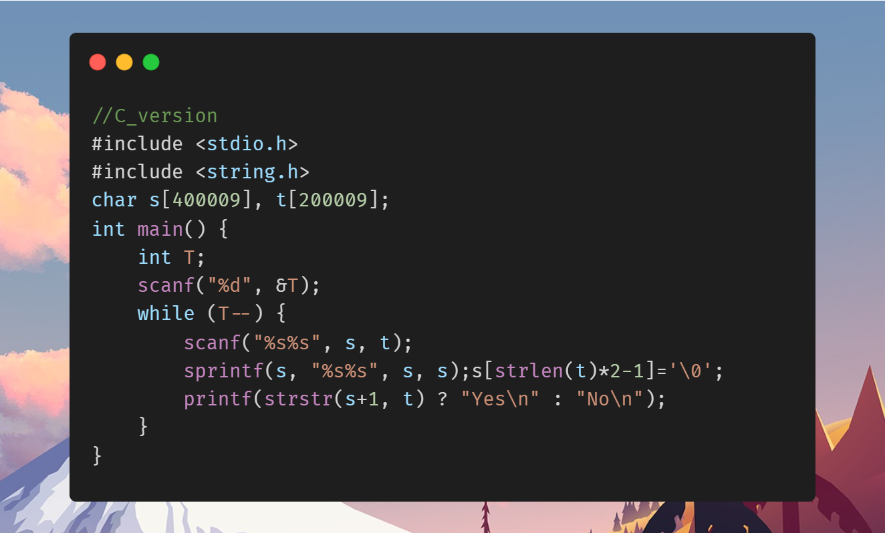
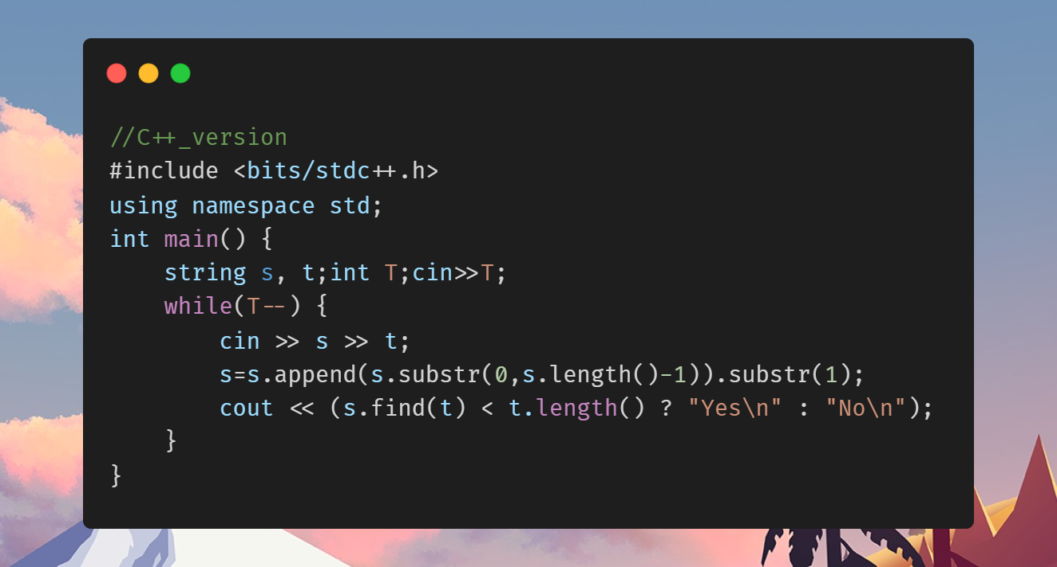
解法二：代码展示

Slide 7
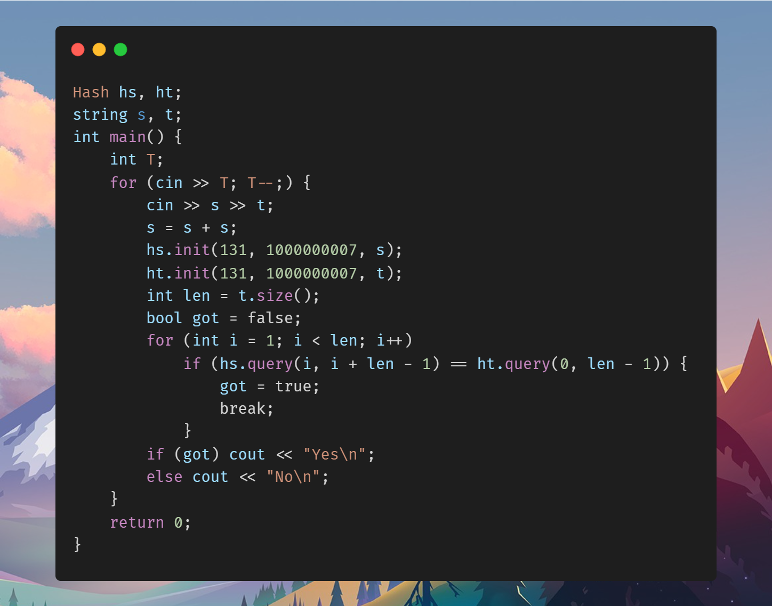
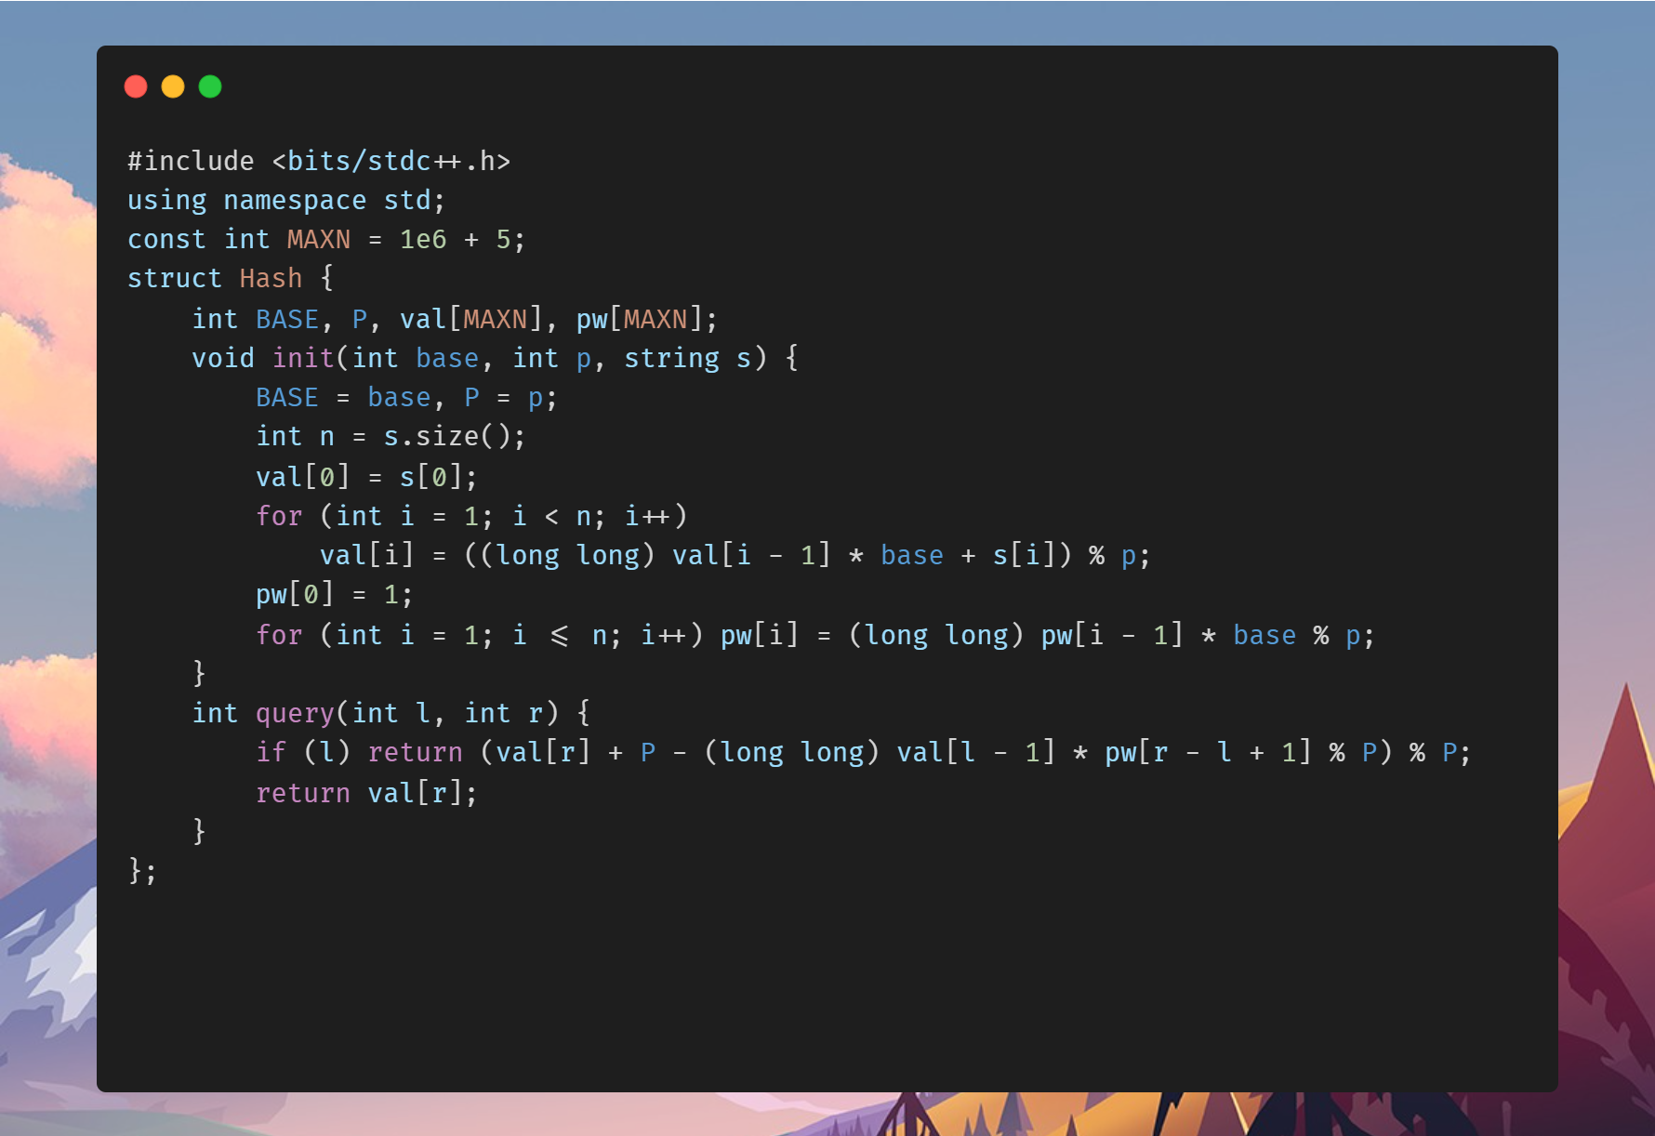
解法三：标程

Slide 8
性能比较
 | 代码长度(Bytes) | 运行时间(ms) | 运行内存(KB)
解法一 C++ | 1532 | 203 | 4272
解法二 C_version | 283 | 92 | 2288
解法二 C++_version | 262 | 629 | 4392
标程 C++ | 1141 | 1459 | 8992

